Slide 1
Now and Future of QbH (Query by Humming)
Hyun, Kyungwoo
Konkuk University

Slide 2
How far we’ve gone
Past
Now
Future
nothing
researching
dream technology
http://hsearch.bugs.co.kr/

Slide 3
How QBH is different from other music searches
 | By human? | Any faults? | Polyphonic?
Query by humming | Yes | A lot | No
Query by note(piano, guitar) | Yes | Less | Yes
Query by wave | No | A lot | Yes
KTF “Search Music” 2004
http://www.muncle.com/media/mobile_news_view.jsp?seq=1396
“노래 들을 준비됐니?”라는 카피와 함께 가수 서태지의 미발표 신곡이 흐르면서 광고는 시작합니다. 시청자가 ‘휴대전화를 꺼내고’ ‘1515+통화버튼을 누른다’ ‘휴대전화를 TV에 가까이 댄다’ 등 광고 중간중간 나오는 지시를 따르면 신기하게도 휴대전화에 곡명이 뜨고, 노래를 다운받을 수 있습니다.
음악을 6초 이상 들려줘야 검색이 가능
Verizon “SongID” 2007
http://www.fiercemobilecontent.com/story/verizon-launches-song-identification-service/2007-05-20
Verizon Wireless announced V Cast Song ID, a new service enabling subscribers to identify a piece of music by capturing a 10-second sample via mobile handset and seconds later receiving title and artist information as well as corresponding download, ringtone and ringback offers.
Both are unsuccessful

Slide 4
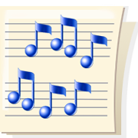
Problems
abstract
Music DB
query
data
meta-data
incorrect
input
noise
incorrect
abstraction
searching way is poor
DB is poor
don’t care
don’t care

Slide 5
MPEG-7
http://en.wikipedia.org/wiki/Query_by_humming
The MPEG-7 standard includes provisions for QbH music searches.
Why is QBH included to MPEG-7 standard?
But why is it included as provisions?
Notes:
http://xml.coverpages.org/mpeg7.html

Slide 6
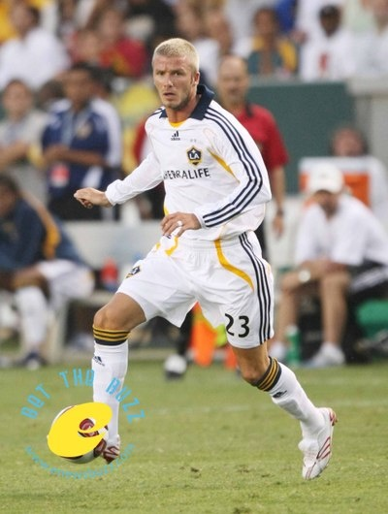
What is MPEG-7
Human-readable
We know it’s Beckham,
but Computers don’t.
Human-readable,
and Machine-readable
Both know it’s Beckham.
Notes:
Face Detection

Slide 7

Compare to the Semantic Web
.jpg
Is it possible?
.html

Slide 8
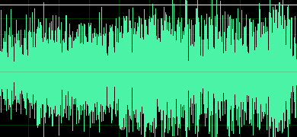
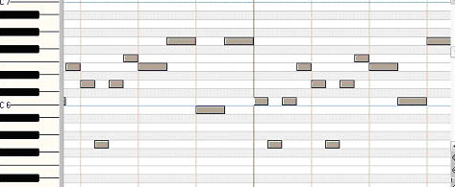
Soft ways vs Hard ways

Slide 9
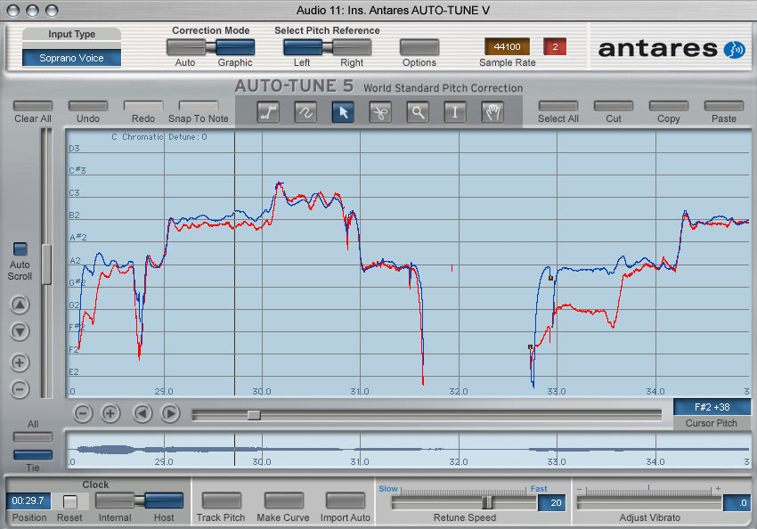
Current Vocal Processing
Antares Auto-Tune
Auto Pitch correction tool
Cher effect
extreme quantitizing
http://youtube.com/watch?v=0bTREzJL83A

Slide 10
Current Guitar Processing
Midi guitar
http://youtube.com/watch?v=JTjoy_CQn1g
it works!
convert to midi

Slide 11
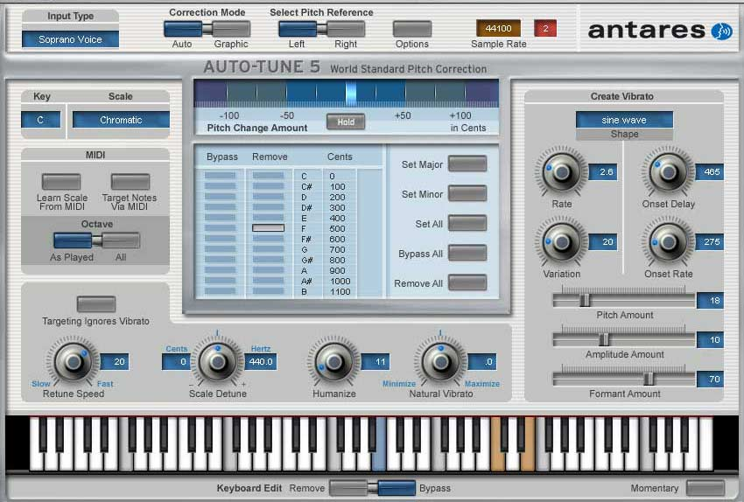
Vocal & Guitar Processing
Daft Punk “Harder, Better, Faster, Stronger” (2002)
http://youtube.com/watch?v=DgBgnoEY4iM
convert to midi

Slide 12
Vocal & Guitar processing
VoiceLive
automatically generates vocal harmony
http://youtube.com/watch?v=g7NqPYZWTJI
http://youtube.com/watch?v=69gT3twbFko
polyphonic input
duplicates as guitar playing

Slide 13
Soft ways vs Hard ways

Slide 14
How we add meta-data
Human manually adds
Software automatically adds
Notes:
For example, when we make DVD

Slide 15
Human Computation?
네이버 지식인(Naver Knowledge Search, like Yahoo! Answers)의 집단지성(collective intelligence)
http://itviewpoint.com/tt/index.php?pl=3116
네이버에서 “밤밤 바바밤 클래식”으로 검색결과
http://kin.naver.com/detail/detail.php?d1id=3&dir_id=30604&eid=vBLORsSrrIrtvnpJy2Ixy1jgISl11PJP&qb=udm52bnZueMgxay3ob3E
http://kin.naver.com/detail/detail.php?d1id=11&dir_id=111701&eid=66mcmIsfgthOhaU20o5/Pj+qXlveH7I2&qb=udm52bnZueMgxay3ob3E
http://kin.naver.com/detail/detail.php?d1id=3&dir_id=305&eid=vGtsuYUCdzp4PTXngdHHrTAh4ieGebe0

Slide 16
One example of adding meta-data
Google Image Labeler
tagging “Backham”
by human,
not by Google

Slide 17
How can we make Music DB?
Human manually makes midi?
ex) Karaoke DB
Software automatically abstracts midi?

Slide 18
Convert hexatone to heptatone
0 반음 | 완전 1도
1 반음 | 단 2도
2 반음 | 장 2도
3 반음 | 단 3도
4 반음 | 장 3도
5 반음 | 완전 4도
6 반음 | 증 4도
7 반음 | 완전 5도
8 반음 | 증 5도
9 반음 | 장 6도
10 반음 | 단 7도
11 반음 | 장 7도
12 반음 | 완전 8도

Slide 19
Convert hexatone to heptatone
완전 1도(8도), 완전 4도, 완전5도
감<완전<증
완전이 없는 2도, 3도, 6도, 7도
감<단<장<증
8도 이상은 반복
완전 1도=완전 8도
단 2도=단 9도
http://auditus.tistory.com/10
화성학, 선율학

Slide 20
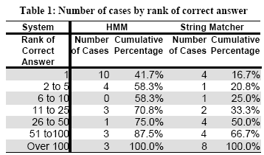
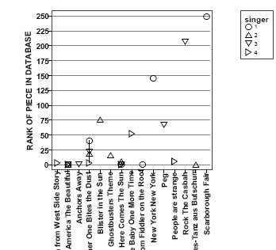
Performance of HMM
It’s much better than UDR string matches
277 midis generate 2653 MMs.

Slide 21
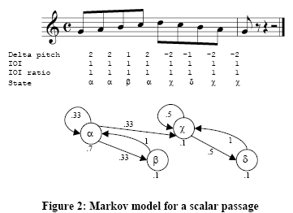
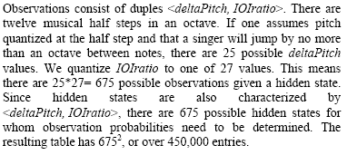
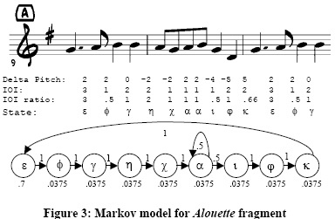
Markov Model

Slide 22
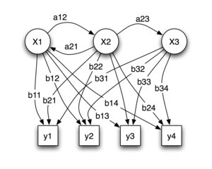
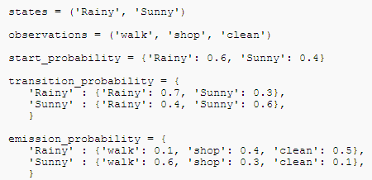
Hidden Markov Model
Assume you have a friend who lives far away and to whom you talk daily over the telephone about what he did that day. Your friend is only interested in three activities: walking in the park, shopping, and cleaning his apartment. The choice of what to do is determined exclusively by the weather on a given day. You have no definite information about the weather where your friend lives, but you know general trends. Based on what he tells you he did each day, you try to guess what the weather must have been like.

Slide 23
자연어 검색
엠파스, 네이버

Slide 24
Questions

Slide 25
음치 vs 박치
인간은 음에 더 민감한가, 박자에 더 민감한가?
음치라는 말이 더 많이 쓰임
그러나 음치는 보통 박치를 포괄
음이 약간 틀리는 경우와 박자가 약간 틀리는 경우, 어느쪽에 더 민감한가?
음에 둔감한 사람이 많은 건가, 음이 틀리는 걸 잘 알아채는 건가? (박치의 경우도 마찬가지로)
현대음악은 리듬(rhythm) 음악
섹스 피스톨즈 이후로 펑크(Punk) 음악에서 Three chords 음악
최근 힙합, R&B, 테크노에서는 One chord 음악도 나옴
음이 없는 음악은 어떻게 검색할 것인가?
왜 화성학, 선율학은 있는데 리듬학(론)은 없는가?
리듬학은 독일에서 한정적으로 발달, 주로 전자음악에 응용

Slide 26
리듬이란 무엇인가?
질서의 반복
리듬구조는 진행되는 음(音)들이 길고 짧음(length, 장단, 長短), 빠르고 느림(tempo, 속도, 速度), 높고 낮음(pitch, 고저, 高低) 등의 대조(對照), 세고 여림(dynamic), 액센트(accent), 아고긱(Agogik,〔獨〕, 속도법, 速度法) 등
음악은 기본적으로 시간예술
http://www.kguitar.net/?id=rhythm_summary

Slide 27
왜 리듬으로 검색이 안 되는가?
현재의 검색방법은 박자를 무시하고 있음
SLR(shorter, longer, repeat)를 적용할 경우 확률이 더 떨어짐

Slide 28
How To Input Rhythm
Tap the keyboard
- Analyze tempo 4/4
Sing as you tapped
or
Tap and sing at the same time

Slide 29
Standardization of Input & Output
To benchmark the performances of search engine
We need to share standard DB
Input the exact same melody
- No paper did this
Input incorrect melodies

Slide 30
Current Labs
KAIST 문화기술(CT) 대학원
http://ct.kaist.ac.kr/
Faculty Arts & Science (Toronto U)
http://www.artsci.utoronto.ca/main/research-news
Playing video games reduces sex differences in spatial skills

Slide 31
Microphone
Dynamic
자석에 코일을 감아서, 코일의 떨림에 따라 전류를 발생
비교적 무딘 편, 작은 소리를 무시함
볼륨이 작아서 프리앰프가 반드시 필요
소란스러운 라이브 용, 혹은 스튜디오가 없는 개인 녹음 용
Condenser
콘덴서 옆에 진동판을 달아서, 진동판의 떨림에 따라 콘덴서 용량이 변화
극히 예민한 편, 작은 소리까지 잘 잡아냄
볼륨이 커서 프리앰프가 필요 없어도 됨
핸드폰 등 프리앰프를 사용할 수 없거나, 잡음을 완전히 차단할 수 있는 전문 스튜디오 용

Slide 32
Mic PreAmp
Using USB Audio with Mic preamp
the volume is smaller, but it’s convenient
Audiotrack Maya EX5
Roland UA-25
Using dedicated amp
Dr.AMP HiFi

Slide 33
Related Journals
CMMR(Computer Music Modeling and Retrieval)
http://www.musicandmeaning.net/
RPPW(Rhythm Perception and Production Workshop)
http://rppw.org/
Rhythm Perception and Production(book)
The Neuroscience and Music(book)
Why musicians tap slower than nonmusicians (Computer Music Journal)

Slide 34
Using Microphone in Flash
Microphone 클래스를 사용하여 Flash Player를 실행 중인 컴퓨터에 부착된 마이크에서 오디오를 캡처합니다. Microphone 클래스를 사용하여 오디오를 로컬로 모니터링합니다. NetConnection(two-way) 및 NetStream(one-way) 클래스를 사용하여 오디오를 Flash Media Server로 전송합니다. Flash Media Server는 오디오를 다른 서버로 보내고 Flash Player를 실행 중인 다른 클라이언트로 브로드캐스팅할 수 있습니다.
Adobe Flash Media Development Server 3
개발용, 비상업적 용도, 동시접속자 10명

Slide 35
To Reduce Searching Time
음이 꺽이는 부분
(한 마디 안에) 음이 얼마나 조밀하게 들어있나? - 음농도

